Slide 1
Начинаются сказки, Катятся с горы салазки, Бабушка Федора на передке Едет с мешком в руке. Завязан мешок завязками. =Бабушка, развяжи! =С чем мешок- то? -со сказками. - Бабушка, расскажи! -А это было, голубчики, в старину Когда задумал дед Архип залезть на луну Тогда сказки по воздуху летали Друг друга за крылышки хватали, А я за ними на золотом коне скакала, Да в мешок эти сказки собирала.

Slide 2
Возле леса, на опушке,
Трое их живет избушке.
Там три стула и три кружки,
Три кровати, три подушки.
Угадай ка без подсказки,
Кто герои этой сказки?
(Михаил Иваныч, Настасья Петровна, Мишутка)

Slide 3
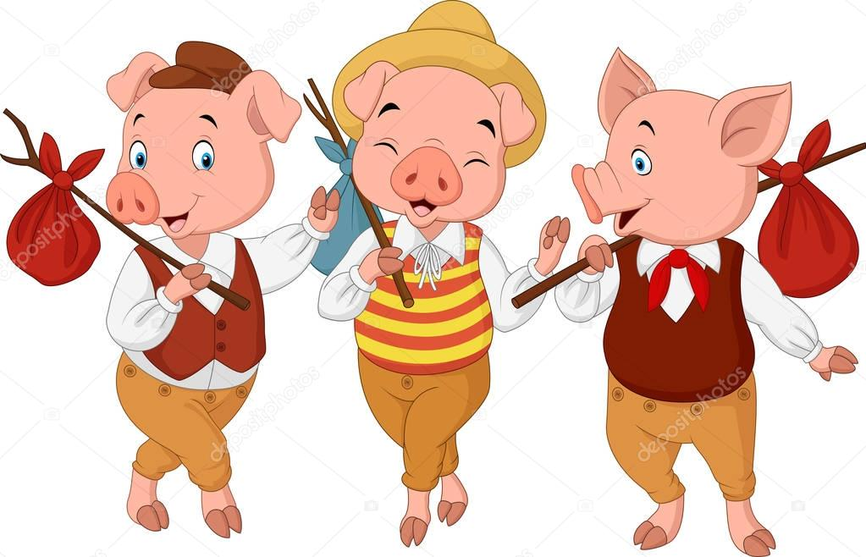
Носик круглый, пятачком,
Им в земле удобно рыться,
хвостик маленький крючком ,
Вместо туфелек –копытца,
Трое их –и до чего же
Братья дружные похожи!
Отгадайте без подсказки,
Из какой герои сказки?
«Три поросенка»
Английская народная сказка

Slide 4
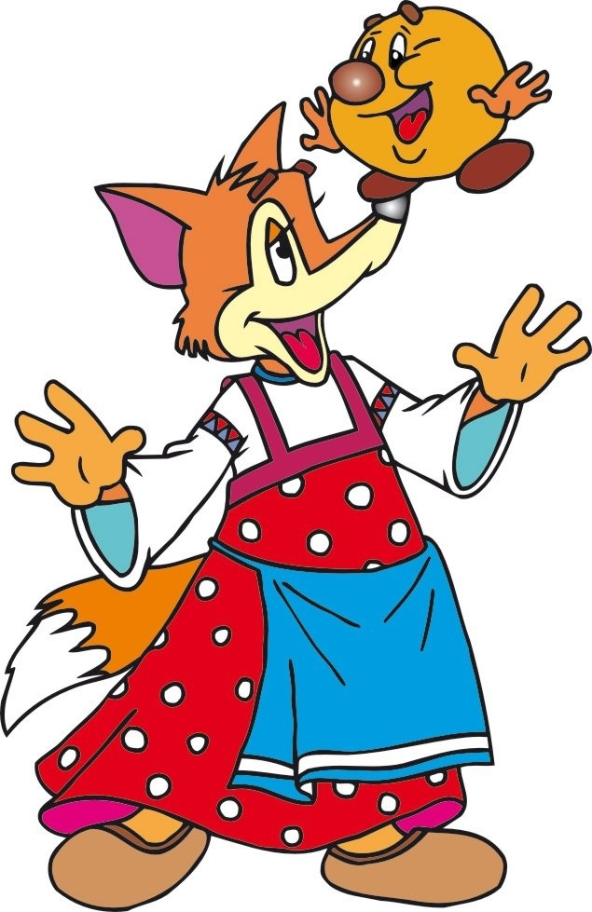
Очень добрая она,
Все прощает всем она,
По сусекам помела,
Деду что-то испекла..
На сметане мешен,
На окошке стужен,
Круглый бок,
Румяный бок
Покатился..
колобок
От кого у бежал колобок?

Slide 5
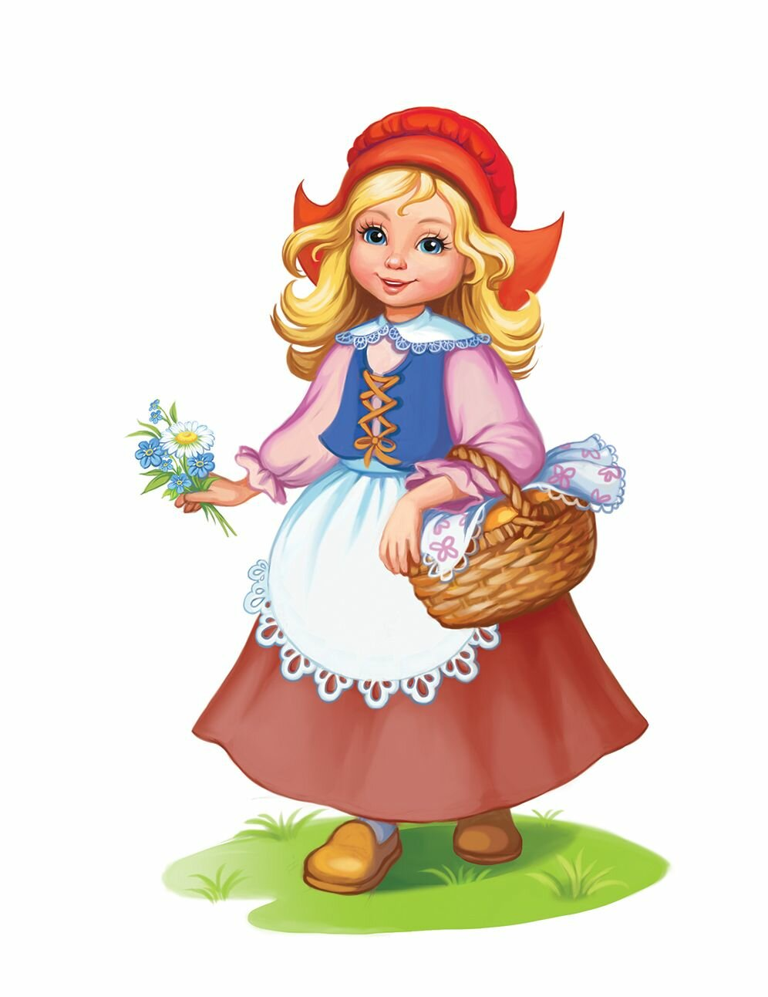
Бабушка девочку очень любила,
Шапочку красную ей подарила
Девочка имя забыла свое.
А ну, подскажите имя ее.
Красная шапочка

Slide 6
Лечит маленьких детей,
Лечит птичек и зверей.
Сквозь очки свои глядит
Добрый доктор …
Айболит

Slide 7
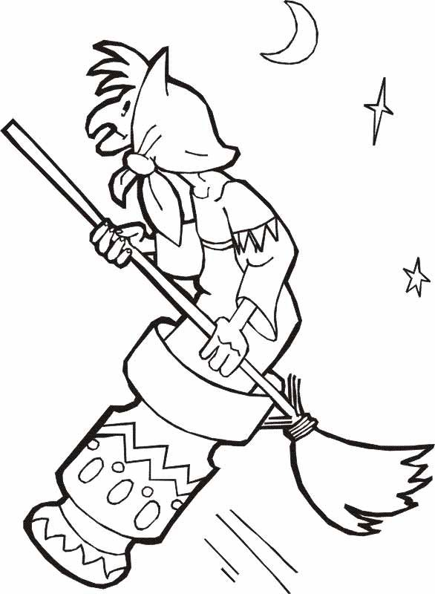
В сказках бабушка живет,
Врединой она слывет,
В ступе с помелом летает,
Знаете, как ее называют?
Баба Яга

Slide 8
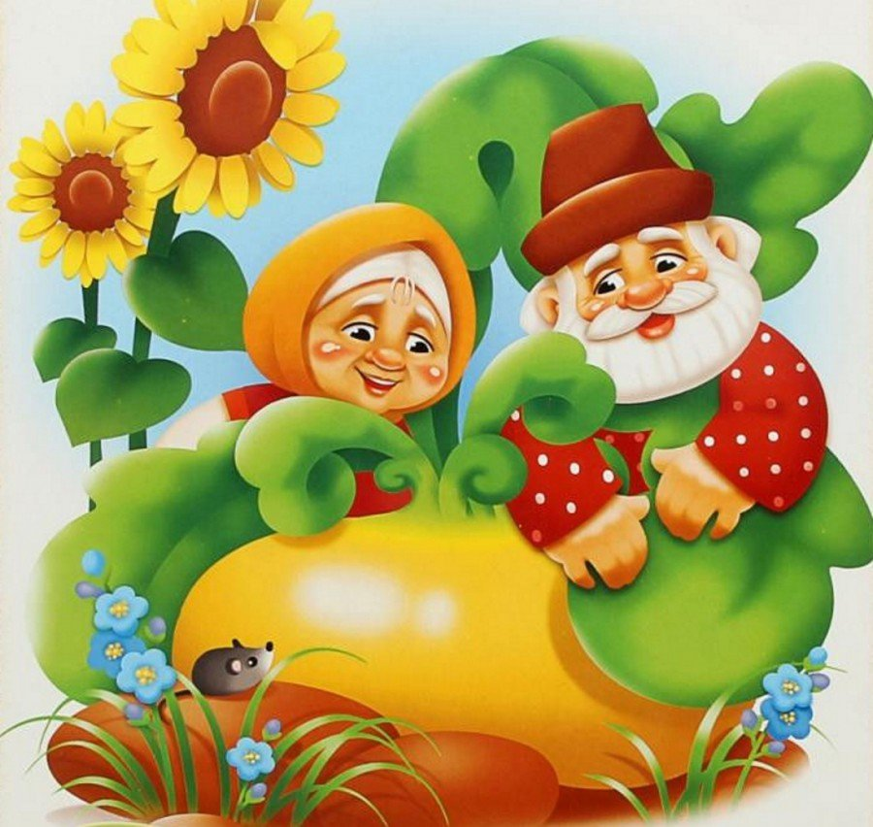
В этой сказке есть, бабушка и внучка,
Вместе с ними жили кошка, мышка, песик Жучка
Мирно жили, не тужили, не было заботы.
Дружно, весело с охотой делали работу.
«Репка»
Русская народная сказка

Slide 9
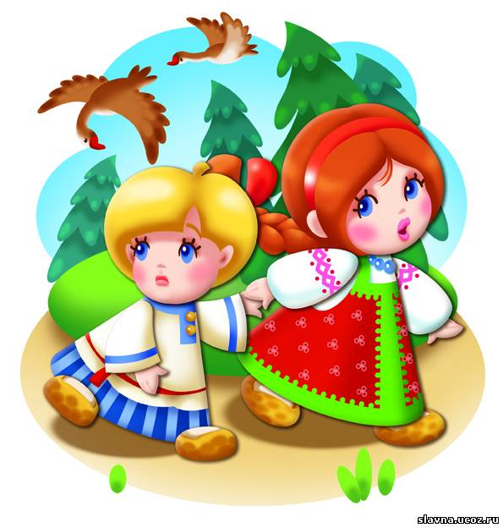
Красны лапки, щиплет за пятки, беги без оглядки
Гусь
Герои какай сказки?
«Гуси- лебеди»
Русская народная сказка

Slide 10
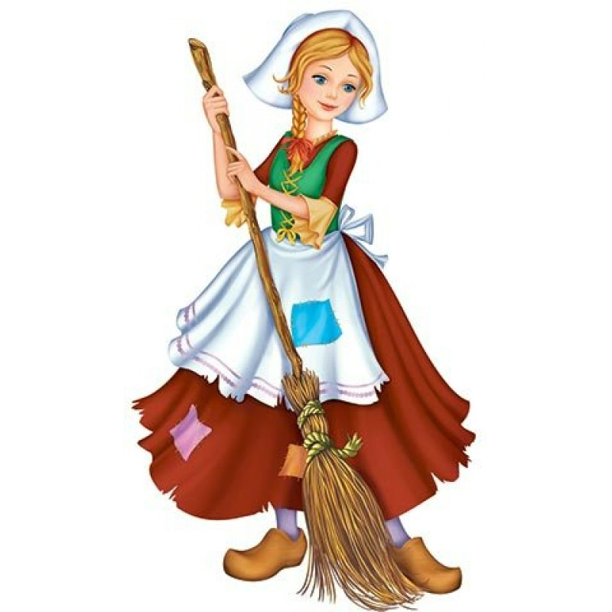
Она красива и мила,
А имя ее от слова «зола»?
Золушка

Slide 11
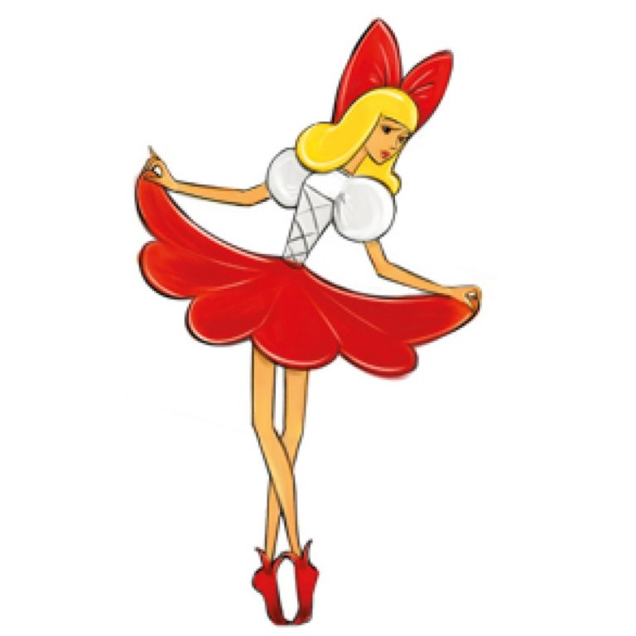
Очень маленькая девочка?
Дюймовочка

